Slide 1
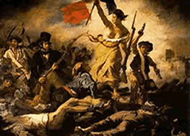
Romantismus

Slide 2
klasicismus x romantismus
„zdraví“ x „nemoc“ (Goethe)
rozum cit, emoce, afekt
řád, vyváženost, uměřenost rozkolísanost, rozpolcenost, chaos
formální vyumělkovanost přirozený básn. jazyk, hov. výrazy, lidovost
objektivita, pravidla subjektivita, originalita, génius, imaginace
dělení žánrů proplétání žánrů, fragmentarizace
tragédie, komedie drama
antická mytologie křesťanství, nár. mytologie, idealizace
středověku
příroda veselá, jasná, smutná, temná, dynamická, bouřlivá,
statická, jarní podzimní
locus amoenus locus horrendus
den, realita noc, sen

Slide 3
důležité aspekty port. romantismu
1) historicismus (středověk, hledání nár. identity, vlastenectví)
2) individualismus (kult vlastního já, pojetí geniálního básníka)
oblíbené žánry: román, hist. drama, lyricko-epická báseň
nové žánry: folhetim, novela (Castelo Branco)
port. romantismus je spjat s liberální revolucí a vlastenectvím
počátek: 1825 Garrett: Camões – báseň psaná a vyd. v exilu (port. romantismus je importovaný a opožděný), neměla přímý ohlas v Portugalsku
O Panorama (1837 – 1868)

Slide 4
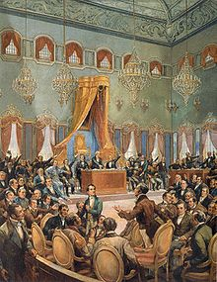
generace
1. Romantismo dos vintistas: Almeida Garrett, Alexandre Herculano
2. Romantismo da Regeneração: Camilo Castelo Branco, Júlio Dinis
3. Romantismo social: Antero de Quental, Eça de Queirós (počáteční fáze)

Slide 5
hlavní díla
Poezie: milostná (Almeida Garrett: Spadané listí [Folhas Caídas, 1853], sociální a náboženská (Alexandre Herculano: Harfa věřícího [A Harpa do Crente, 1838], filozofická a metafyzická (Antero de Quental: Sonety [Sonetos, 1866])
Historický román a povídka: Herculano: Presbyter Eurich (Eurico, o Presbítero, 1844, O Panorama),Cisterciácký mnich (O Monge de Cister, 1848, O Panorama), Šašek (o Bobo, 1878), Lendas e Narrativas (1851, O Panorama); Garrett: Podloubí v Anenské ulici (Arco de Sant´Ana, 1845; Castelo Branco: Žid (O Judeu, 1866)
Román ze současnosti: Garrett: Cesty po mé zemi (Viagens na Minha Terra, 1846, Revista Universal Lisbonense), Castelo Branco: Zhoubná láska (Amor de Perdição, 1863)
Historiografie: Herculano: Dějiny Portugalska (História de Portugal, 1846 – 1853)
Drama: Garrett: Mnich Luís de Sousa (Frei Luís de Sousa, 1850)

Slide 6
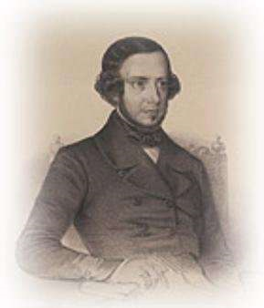
Almeida Garrett (1799 – 1854)
studia v Coimbře (první lit. pokusy – tragédie, poéma Venušin portrét [Retrato de Vénus, 1821]; zájem o kult. a polit. otázky)
přívrženec lib. hnutí – dvojí exil (Anglie, Francie, 1824, 1828), dobrovolník v obč. válce (1832-34)
diplomacie (1836)
zájem o kult. osvětu (plán na vypracování nár.
divadla – postavení budovy, založení div.
školy, obohacení repertoáru)
novinářská činnost (zal. list O Português
Constitucional, A Regeneração, O Toucador,
řídil O Cronista, redigoval O Português)

Slide 7
Almeida Garrett: dílo
Poezie:
1. rané období: Lyrika Jana Nejmenšího (Lírica de João Mínimo, 1829)
2. období přechodu: první romantické skladby – lyricko-epické básně Camões (1825) a D. Branca (1826)
3. období zralého romantismu: sbírky Květy bez plodů (Flores sem Fruto, 1845), Spadané listí (Folhas Caídas, 1853)
Próza:
Podloubí v Anenské ulici (Arco de Sant´Ana, 1845)
Cesty po mé zemi (Viagens na Minha Terra, 1846, Revista Universal Lisbonense)
Drama:
Mnich Luís de Sousa (Frei Luís de Sousa, 1850)

Slide 8
rané období
eklektismus (různé inspir. zdroje – autoři ant. a klas., ale také preromant. a romant.; Horatius + Byron atd. – G. nevidí rozdíl mezi rom. a klas., ale mezi rom.+klas. a barokem)
převládají polit. témata (otázka svobody), ale objevují se i prerom. témata (oslava samoty, smrti atd.)
styl rétorický, nevyrovnaný (latinismy)
v předmluvě oslavuje nár. kulturu a autentičnost jako zákl. kriteria uměl. tvorby

Slide 9
období přechodu
Camões:
klasické: struktura Lusovců (10 zpěvů), četné parafráze Lusovců
romantické: C. zobrazen jako romantický, byronský nár. hrdina, liberál, nepochopený a vyhnaný ze země; není zde ant. mytologie, vzývání k „saudade“
předmluva: nová poetika, která nepřebírá žádné vzory, ale řídí se vlastním citem vědomý odklon od klasicismu a nápodoby lit. vzorů a příklon k romantismu – tvůrčí imaginaci a citu.
D. Branca:
první port. báseň se středověkou tematikou a folklorními prvky (postavy víl, čarodějů, kostlivců apod.)

Slide 10
období zralé tvorby
Folhas Caídas:
konfesijní lyrika (luz, rosa); téma vášně a tělesné touhy
předmluva: nové pojetí básníka – nadprůměrné bytosti, blázna toužícího po ideálu, nekonečnu a nesmrtelnosti

Slide 11
próza a divadlo
Podloubí v Anenské ulici - středověk (vláda Pedra I.), vzpoura měšťanů proti portskému biskupovi (v čele Vasco s Gertrudou); odkazy k současnosti (vláda Pedra IV, cabralismus), symbolika (staré a nové Portugalsko)
Cesty po mé zemi – hybridní žánr (cestopis, úvaha, fejeton, milostná novela)
Mnich Luís de Sousa – historické psychologické drama, na motivy skutečné hist. události (Manuel de Sousa Coutinho, D. Madalena de Vilhena); téma vlastenectví, fatality, šebestiánství; možné autobiograf. prvky

Slide 12
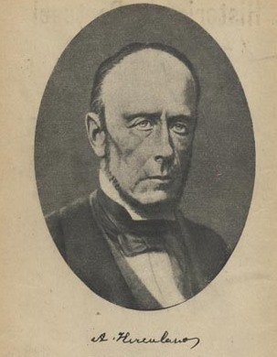
Alexandre Herculano (1810 – 1877)
stud. obchodní akademii a kurz diplomacie
stejně jako A.G. stoupenec lib. hnutí – exil (1831, Anglie, Francie), aktivní účast v obč. válce
působil v portské knihovně – 1836 odchází,
později jmenován ředitelem král. knihoven
1836: pamflet Hlas prorokův (1836-37)
novinářská a osvětová činnost (zal. O Panorama,
O País, O Português)
1867 odchod do ústraní

Slide 13
Alexandre Herculano: dílo
Poezie:
Harfa věřícího (A Harpa do Crente, 1838): meditativní; tematika spol. a náboženská (téma exilu, stesku po vlasti, osamění, Boha a křesťanství)
Historické romány a povídky:
Presbyter Eurich (Eurico, o Presbítero, 1844, O Panorama)
Cisterciácký mnich (O Monge de Cister, 1848, O Panorama)
Šašek (o Bobo, 1878)
Lendas e Narrativas (1851, o Panorama)
Historiografie:
Dějiny Portugalska (História de Portugal, 1846 – 1853)
Dějiny vzniku a zavedení inkvizice v Portugalsku (História da origem e estabelecimento da inquisição em Portugal, 1854 – 59)
Polemická a teoretická díla:
Já a duchovenstvo (Eu e o clero, 1850)

Slide 14
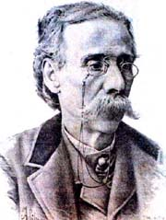
Camilo Castelo Branco (1825 – 1890)
v mládí bouřlivý, dobrodružný život (mj. vztah s vdanou ženou - A. Plácidovou – vězení)
frustrující stáří (slepota, finanční potíže aj.) – život ukončil vlastní rukou
dílo rozsáhlé, různorodé kvality
zájem o lit. polemické otázky – odraz v díle

Slide 15
Camilo Castelo Branco: dílo
„novela camiliana“: vývoj
1. vliv fr. černého románu a ang. got. románu: Kletba (Anátema, 1851), Černá kniha pátera Dinise (O Livro Negro de Padre Dinis, 1855), Tajemství Lisabonu (Os Mistérios de Lisboa, 1854)
2. vliv moderního fr. románu (Balzac), prvky realismu v romantickém příběhu: Zhoubná láska (Amor de Perdição, 1863), Spásná láska (Amor de Salvação, 1864); historické příběhy: Žid (O Judeu, 1866)
3. realismus: Srdce, hlava, žaludek (Coração, cabeça, estômago, 1862); venkovská regionální próza: Novely z Minha (Novelas do Minho, 1875 – 77)
4. parodie naturalismu: Eusébio Macário (1879), Chátra (A Corja, 1880)
5. naturalismus: Brazilka z Prazins (Brazileira de Prazins, 1883)

Slide 16
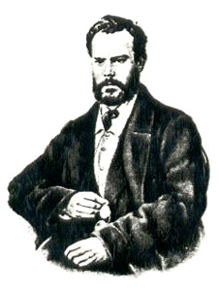
Júlio Dinis (1839 – 1871)
romány (vliv ang. románu; idealizace – venkovská idyla, měšťanské ctnosti, harmonie v lidských vztazích; důraz na psych. vylíčení lidských typů – důl. kategorie postavy)
Anglická rodina (Uma Família Inglesa, 1868): z prostředí Porta, výjevy ze života ang. obchodní buržoazie

